Slide 1

Teori Pemerolehan Bahasa
MILA KARMILA, M.Pd
PG PAUD FIP
UNIVERSITAS PGRI SEMARANG

Slide 2

Bahasa sudah lama dipelajari oleh para ahli bahasa, pandangan teori tentang perkembangan bahasa anak mengalami perkembangan, maka terdapat 5 teori dalam perkembangan bahasa yaitu...

Slide 3


Teori Nativisme
Teori Kognitif
Teori Pemerolehan
Bahasa
Teori Behavioristik
Teori Interaksionis
Teori Pragmatik

Slide 4
Teori Nativisme
Kemampuan pembawaan lahir manusia yg bertanggung jawab pada perkembangan
Chomsky: Individu dilahirkan dengan perangkat pemerolehan bahasa (language acuisition device)
Cairns (1996): Anak mempelajari bahasa dengan cara menggali struktur bahasa mereka
Pinher (1994): Membangun penelitian Chomsky bahasa tidak hanya penemuan budaya terapi juga bagian dari insting

Slide 5


Para pengajar menggunakan kurikulum yang memberikan kesempatan pada anak untuk mengeksplor kemampuan bahasa mereka secara lisan maupun tulisan, sehingga perangkat pemerolehan bahasa akan diaktikan sebagai hasil penggalian struktur bahasanya.
Implementasi :

Slide 6
Teori Kognitif
Pandangan perkembangan kognitif didasarkan pada penelitian Jean Piaget. Anak dilahirkan dengan kecenderungan untuk berperan aktif terhadap lingkungannya dalam memproses inormasi dan menyimpulkannya. Bahasa diperoleh ketika kemampuan kognitif berkembang.

Slide 7

Vigotsky (1986), perkembangan kognitif dan bahasa anak berkaitan drngan kebudayaan dan lingkungan anak dibesarkan dengan istilah ZPD teori kognitif memandang perkembangan bahasa berkaitan dengan konteks sosial dan pekembangan kognitif anak

Slide 8

Fase perkembangan kognitif (piaget)
Fase sensorik motorik
Fase praoperasional
Guru memperhatikan lebih seksama fase anak pada perkembangan kognitif dan menggunakan pengetahuan tersebut secara tepat untuk rencana kegiatan belajar
Implementasi :

Slide 9
Teori Behavioristik
Menekankan pada peran pengasuhan, pembelajaran teradi berdasarkan rangsangan, respons dan bantuan yang teradi pada lingkungan
Skinner ( 1957), bahasa dipelajari melalui pembiasaan dari lingkuangn dan hasil imitasi terhadap orang dewasa.
Bandura (1997), anak belajar bahasa dengan melakukan imitasi/ menirukan suatu model yang tidak harus menerima penguatan dari orang lain

Slide 10

Pandangan ini dikritik karena tidak menjelaskan secara spesifik bagaimana anak belajar mengekpresikan ungkapan–ungkapan baru.
Sehingga teori behanoristik digunakan sebagai dasar dan peneliti tidak lagi hanya fokus pada identifikasi rangsangan, respons secara kebetulan, namun juga mengsplor bahasa anak dengan melibatkan anak berbahasa secara aktif untuk membangun pemahaman mereka
Implementasi :
Fokus pada rangsangan dan penguatan terhadap pengalaman berbahasa anak
Kegiatan yang mendukung anak berkomunikasi lisan
Perhatian dalam penggunaan penguatan positif diberikan untuk mendorong interaksi anak

Slide 11
Teori Interaksionis
Fokus pada peran primer interaksi sosial budaya dalam perkembangan pengetahuan bahasa anak
Bahasa merupakan perpaduan faktor genetik dan lingkungan
Para ahli intereksionis menjelaskan bahwa faktor sosial, linguistik, kematangan, giologis dan kognitif saling mempengaruhi satu sama lain

Slide 12

Vigotsky (1978), perkembangan bahasa dipengaruhi oleh interaksi sosial
Bloom dan Tinker (2001), anak mengembangkan usaha cukup besar untuk memperoleh bahasa yaitu dengan keterlibatan aktif dan usaha menciptakan arti dari linguistik, emosional dan tindakan fisik. peran utama interaksi sosial adalah anak memperoleh pemahaman fungsi atau keinginan komunikatif tertentu sebelum mereka mampu mengepresikan diri secara linguistik

Slide 13


Brunner (1983), sistem dukungan pemerolehan bahasa cara lingkungan mendukung eksplorasi bahasa anak melalui interaksi yang dilakukan saat anak mendngar, merespon, mengulang dan mengaukan pertanyaan. Peran orang dewasa dalam pandangan interaksionis
Orang dewasa menjadi pembantu kedua sebagai tenaga ahli yang menciptakan kondisi efektif, anak menjadi komunikator pemula. Orang dewasa melihat apakah anak bisa sendiri atau masih membutuhkan bantuan orang dewasa atau teman sebaya yang lebih mampu ( ZPD, Vigotsky, 1978)

Slide 14

Peran lingkungan
Combourne (1988, 1995) ada delapan kondisi yang mendukung perkembangan bahasa lisan :
Imersi
Demonstrasi
Pelibatan
Pengharapan
Tanggung jawab
Penaksiran
Pengerjaan
Tanggapan
Implementasi :
Fokus pada penyediaan interaksi sosial menggunakan bahasa lisan atau tulis
Menciptakan situasi emosional positif.

Slide 15
Teori Pragmatik
Anak belajar dalam rangka sosialisasi dan mengarahkan perilaku orang lain agar sesuai dengan keinginannya. Anak belajar bahasa disebkan oleh tujuan dan fungsi bahasa yang diperoleh
Halliday ( dalam bromley, 1995) menganalisa cara anak mengembangkan bahasa awal melalui interaksi dengan orang lain

Slide 16

Bahasa intrumental
Bahasa dogmans
Bahasa interaksi
Bahasa personal
Bahasa heuristic
Bahasa imainatif
Bahasa informatif
Kegiatan bahasa mencakup konteks kalimat dan kecenderungan pembicara namun tidak dapat memberikan penelasan tentang cara anak belajar.

Slide 17
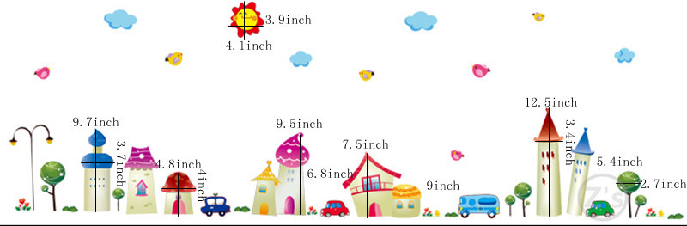
Implementasi :
Orang dewasa berperan sebagai fasalitator dan melihat kebutuhan anak
Menciptkan suatu kondisi yang merangsang anak untuk memecahkan masalah
Mengenal kemampuan dan minat tiap anak

Slide 18
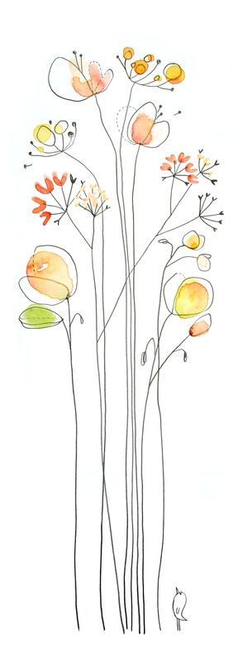

Simpulan
Setiap pandangan teoritis memiliki fokus yang berbeda. Dengan memahami kontribusi dari setiap teori, kita sebagai pendidik/orang dewasa akan lebih mampu memfasilitasi anak dalam proses belajar bahasa.

Slide 19
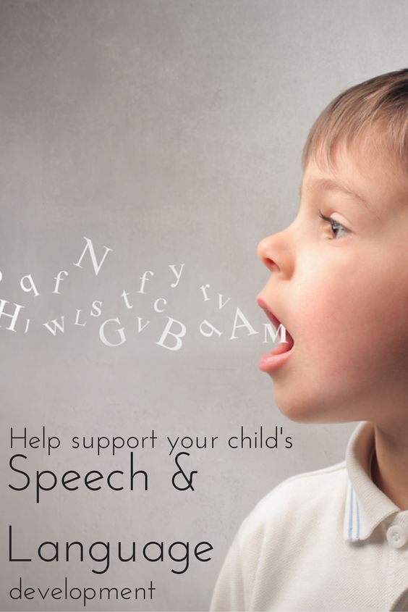
T e r i m a k a s i h

